Slide 1
دوره آموزشی SIEMENS

Slide 2
سرفصل ها :
بررسی تاریخچه سیستم های کنترلی
معرفی خانوادهPLC های زیمنس
معرفی ماژول های متفاوت سخت افزاری زیمنس S7-300,400
شرح عملکرد و مشخصات CPU
آشنایی با نرم افزار STEP7 و فضاهای مختلف کاری آن
انجام تنظیمات سخت افزاری S7- 300 , 400 در STEP7
انواع روش های راه اندازی
آشنایی با زبان های مختلف برنامه نویسی در PLC
ساختارهای مختلف متغیرها و قالب های عددی در زیمنس
آدرس دهی کارت های دیجیتال
دستورات مختلف برنامه نویسی (مقایسه ای – منطقی - ریاضی - تایمرها - کانترها و...)
آشنایی با FB , FC, DB , SFC , SFB
انواع روش های آنلاین شدن و اتصال به PLC و Simulator
Reference Date , force , modify

Slide 3
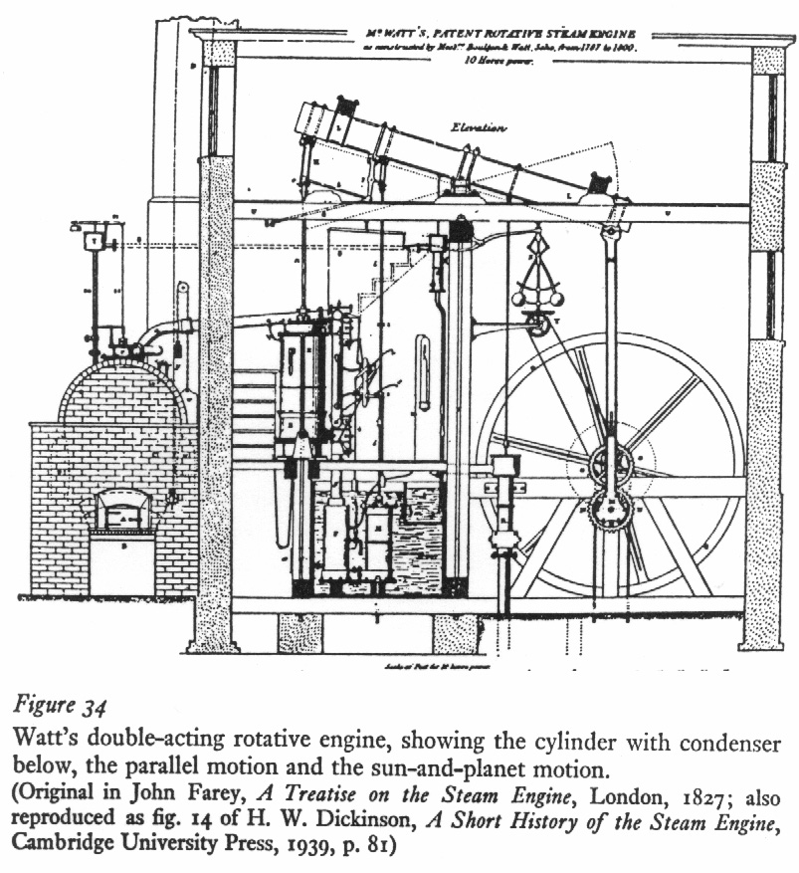
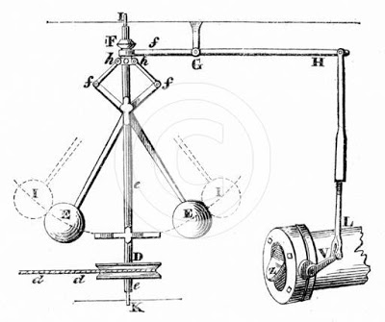
بررسی تاریخچه سیستم های کنترلی :
اولین تجهیزی که در آن از اتوماسیون استفاده شد توربین بخار جیمز وات بود که در آن یک گاورنر برای کنترل دور توربین بخار طراحی شده بود . نیروی گریز از مرکز پایه عملکرد و کنترل دور توربین بخار بود.

Slide 4
بررسی تاریخچه سیستم های کنترلی :
کنترل سیستم ها :
1- Factory Automation:
Relay bank
ابداع اولین PLC توسط دیک مورلی (1960)

Slide 5
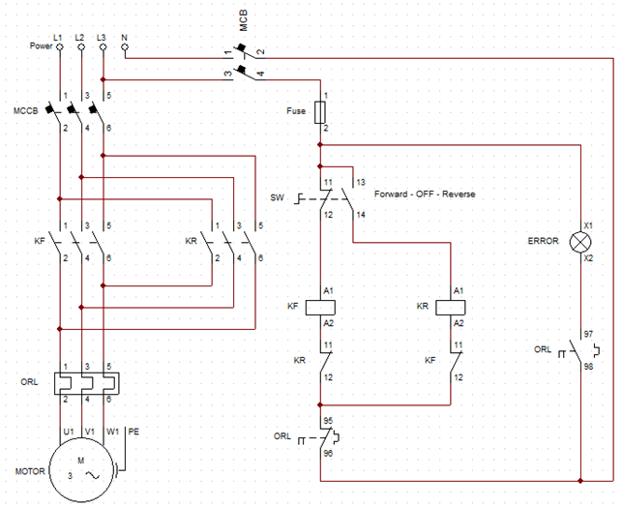
بررسی تاریخچه سیستم های کنترلی :
کنترل سیستم ها :
1- Factory Automation:
Relay bank

Slide 6
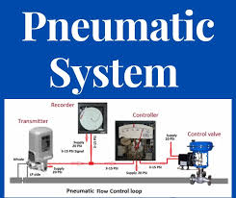
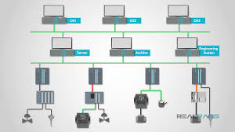
بررسی تاریخچه سیستم های کنترلی :
کنترل سیستم ها :
2- Process Automation:
Pneumatic system
Electronic Controllers - microprocessor controllers

Slide 7
بررسی تاریخچه سیستم های کنترلی :
سازنده های کنترل کننده های منطقی برنامه پذیر :
Market Share Ranking | PLC Manufacturers | PLC Brand Name/s
1 | Siemens | Simatic
2 | Rockwell Automation | Allen Bradley
3 | Mitsubishi Electric | Melsec
4 | Schneider Electric | Modicon
5 | Omron | Sysmac
6 | Emerson Electric (GE) | RX3i & VersaMax (GE Fanuc)
7 | Keyence | KV & V-8000
8 | ABB (B&R Automation) | AC500 X20 & X90
9 | Bosch | Rexroth ICL
10 | Hitachi | EH & H
11 | B&R Automation (part of ABB) | X20 & X90
12 | Phoenix Contact | AXC
13 | Panasonic | FP
14 | LS Electric (LSIS) | XG, Master-K & GM
15 | Eaton | XC & EasyE4 (Cutler-Hammer)
16 | Delta Electronic | DVP, AS & AH
17 | Fuji Electric | Micrex
Rank | PLC Manufacturers | Industrial Automation Revenue (millions of USD) | Consolidated Revenue (millions of USD)
1 | Siemens (Simatic) | $18,281 | $98,636
2 | Mitsubishi Electric (Melsec) | $13,346 | $41,120
3 | Emerson (GE Fanuc) | $12,202 | $18,372
4 | Hitachi | $8,654 | $86,250
5 | Bosch (Rexroth) | $8,523 | $88,319
6 | Schneider Electric (Modicon) | $7,172 | $30,861
7 | Eaton (Cutler-Hammer) | $7,148 | $21,390
8 | Rockwell Automation (Allen Bradley) | $6,694 | $6,694
9 | ABB (B&R Automation) | $6,273 | $27,978
10 | Keyence | $5,341 | $5,341
11 | Honeywell | $5,146 | $36,709
12 | Omron (Sysmac) | $3,564 | $7,819
13 | Yokagawa | $3,371 | $3,679
14 | Fuji Electric (Micrex) | $2,934 | $8,323
15 | Phoenix Contact | $2,818 | $2,818
16 | Toshiba | $2,302 | $33,602
17 | Panasonic | $1,859 | $72,805
18 | Delta Electronics | $1,216 | $7,675
19 | Wago | $1,074 | $1,074
20 | Beckhoff | $1,026 | $1,026
21 | IFM Electronic | $1,023 | $1,023
22 | Idec Corportion | $565 | $565
23 | LS Electric (LSIS) | $237 | $1,593
24 | Koyo (Automation Direct) | $126 | $126
25 | Unitronics | $38 | $38

Slide 8
The SIMATIC S7 System Family
SIMATIC
PCS 7
TIA PORTAL
SIMATIC
NET
SIMATIC
Software
SIMATIC
HMI
SIMATIC
PC
SIMATIC
SIMATIC
WinCC
SIMATIC
DP
SIMATIC
Controller
Notes:
Contents Page
SIMATIC Overview .............................................................................................................................. 2
S7-200 ................................................................................................................................................. 3
S7-200: Modules ........................................................................................................................... 4
S7-200: CPU Design .......................................................................................................................... 5
S7-300 ................................................................................................................................................. 6
S7-300: Modules ........................................................................................................................... 7
S7-300: CPU Design .......................................................................................................................... 8
S7-400 ................................................................................................................................................. 9
S7-400: Modules ........................................................................................................................... 10
S7-400: CPU Design (Part 1) .............................................................................................................. 11
S7-400: CPU Design (Part 2) .............................................................................................................. 12
Programming Devices........................................................................................................................... 13
PG/PC Requirements for Installing STEP 7 ………........................................................................... 14
Installing the STEP 7 Software ........................................................................................................... 15
Result of Installation ...................................................................................................................... 16

Slide 9
SIMATIC Overview
SIMATIC HMI
SIMATIC PG
SIMATIC PC
S
I
M
A
T
I
C
O
P
1
7
K
1
K
2
K
3
K
4
K
5
K
6
K
7
K
8
H
E
L
P
K
9
K
1
0
K
1
1
K
1
2
K
1
3
K
1
4
K
1
5
K
1
6
S
E
H
I
F
T
7
8
9
0
A
S
C
4
D
5
E
6
F
.
C
K
1
A
2
B
3
C
S
H
I
F
T
I
N
S
H
E
L
P
E
N
T
E
R
D
E
L
MPI - Network
SIMATIC NET
Industrial Ethernet
SIMATIC NET
PROFIBUS
SIMATIC
Controller
PROFIBUS-DP
SIMATIC DP
FM
ASI
SV
Notes:
Introduction The introduction of electronics has resulted in great changes in industrial control engineering. Together with automated machinery, whose application possibilities were expanded through electronic controls, these changes have also led to new technologies and branches.
Controllers In addition to the energy supply, control elements are required for the operation of machines and processes in almost all areas of manufacturing. It must be possible to initiate, control and monitor the operation of any given machine or process.
In the past, control tasks were solved with conventional control technology by individually - that is, dependent on the task - wiring contacts and relays. Today programmable logic controls are largely used to solve automation tasks.
Totally Integrated In order for companies to remain competitive, it is not enough to isolatedly
Automation automate only individual processing stations or machines. The demand for more flexibility with higher productivity can only then be fulfilled when the individual machines are integrated in the entire system. The information flow between all components is essential for the functioning of the entire system.
Production processes are no longer seen as individual partial processes, but rather as integral components of an entire production process. Also, the entire process is also no longer structured centrally as hierarchical. Now the process is structured as distributed and autonomous individual elements.
The total integration of the entire automation environment is today made possible with the help of:
• common configuring and programming of individual partial systems
• common data management
• common communication between all participating automation components.

Slide 10
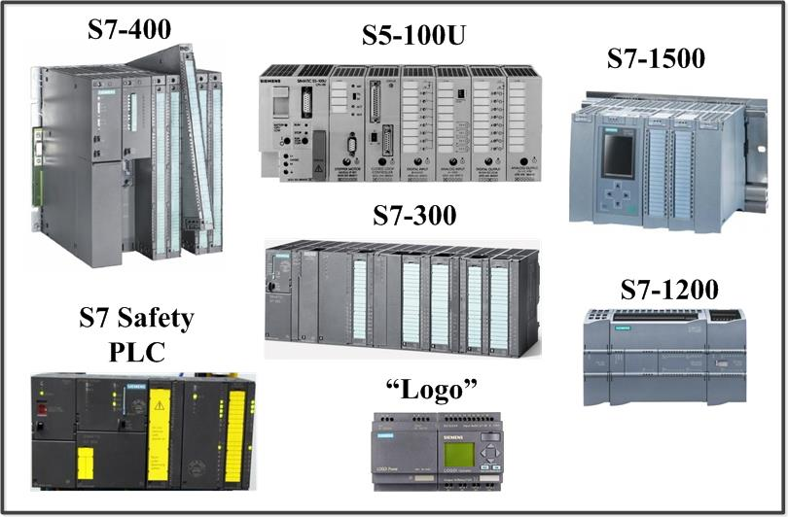
خانواده کنترل کننده های زیمنس:

Slide 11
خانواده کنترل کننده های زیمنس:
SIEMENS 1200 :
STANDARD COMPACT:
CPU 1211C, CPU 1212C, CPU 1214C, CPU 1215C, and CPU 1217C.
Simatic S7-1200 Safety Integrated
Safety inputs, safety outputs, and safety communication
- Simatic S7-1200 SIPLUS:
extreme temperatures, humidity, and vibration

Slide 12
خانواده کنترل کننده های زیمنس:
SIEMENS 1500 :
Simatic S7-1500 Standard CPUs :
CPU 1511-1 PN, CPU 1513-1 PN, CPU 1515-2 PN, CPU 1518-4 PN.
- Simatic S7-1500 Safety Integrated:
Safety inputs, safety outputs, and safety communication
SIMATIC S7-1500 R/H:
redundant and high-availability SIMATIC S7-1500
- Simatic S7-1500 Advanced Controllers:
motion control, high-speed counting, and advanced communication
- Simatic S7-1500 T-CPU:
Kinematic functions and Gearing and camming Functions(for motion control)
- Simatic S7-1500 TM NPU:
machine learning and artificial intelligence (AI) applications, such as predictive maintenance, quality control, and process optimization.

Slide 13
خانواده کنترل کننده های زیمنس:
SIEMENS 300 :
Simatic S7-300 CPUs :
CPU 312C, CPU 313C, CPU 314C, CPU 315-2DP, CPU 317-2DP
Simatic S7-300 Fail-Safe CPUs:
Safety inputs, safety outputs, and safety communication
- Simatic S7-300 Compact CPUs :
reduced size and power consumption

Slide 14
خانواده کنترل کننده های زیمنس:
SIEMENS 400 :
Simatic S7-400 CPUs :
CPU 412-1, CPU 414-1, CPU 414-2, CPU 416-2, and CPU 417-4
- Simatic S7-400H CPUs :
high-availability CPUs
- Simatic S7-400F/FH CPUs :
Safety inputs, safety outputs, and safety communication

Slide 15
خانواده کنترل کننده های زیمنس:
Simatic S7-ET 200 PLC:
Simatic S7-ET 200 CPUs:
CPU 1511C-1 PN, CPU 1513-1 PN, and CPU 1515-2 PN.
- Simatic S7-ET 200F CPUs:
safety inputs, safety outputs, and safety communication

Slide 16
S7-300
Notes:
Features • Modular small control system for the lowest performance range
• Performance-graded range of CPUs
• Extensive selection of modules
• Expandable with up to 32 modules
• Backplane bus integrated in the modules
• Can be networked with - Multipoint interface (MPI),
- PROFIBUS or
- Industrial Ethernet.
• Central PG connection with access to all modules
• No slot restrictions
• Configuration and parameter setting with the help of the "HWConfig“ tool.

Slide 17
S7-300: Modules
PS
(optional)
CPU
IM
(optional)
SM:
DI
SM:
DO
SM:
AI
SM:
AO
FM:
- Couting
- Positioning
- Closed-loop control
CP:
- Point-to-Point
- PROFIBUS
- Industrial Ethernet
Notes:
Signal Modules • Digital input modules: 24V DC, 120/230V AC
(SM) • Digital output modules: 24V DC, Relay
• Analog input modules: Voltage, current, resistance, thermocouple
• Analog output modules: Voltage, current
Interface Modules The IM360/IM361 and IM365 make multi-tier configurations possible.
(IM) They loop the bus through from one tier to the next.
Dummy Modules The DM 370 dummy module reserves a slot for a signal module whose parameters
(DM) have not yet been assigned. It can also be used, for example, to reserve a slot for installation of an interface module at a later date.
Function Modules Perform “special functions":
(FM) - Counting - Positioning - Closed-loop control.
Communication Provide the following networking facilities:
Processors (CP) - Point-to-Point connections - PROFIBUS - Industrial Ethernet.
Accessories Bus connectors and front connectors

Slide 18
S7-300: CPU Design
SIEMENS
CPU314
SIEMENS
CPU315-2 DP
SF
BATF
DC5V
FRCE
RUN
STOP
SF
BATF
DC5V
FRCE
RUN
STOP
SF DP
BUSF
RUN-P
RUN
STOP
M RES
RUN-P
RUN
STOP
M RES
SIMATIC
S7-300
SIMATIC
S7-300
Batterie
MPI
Batterie
MPI
DP
Notes:
Mode Selector MRES = Modul Reset function
STOP = Stop mode; the program is not executed.
RUN = Program execution, read-only access possible from PG.
RUN-P = Program execution, read/write access possible from PG.
Status Indicators SF = Group error; internal CPU fault or fault in module with diagnostics
(LEDs) capability.
BATF = Battery fault; Battery empty or non-existent.
DC5V = Internal 5 V DC voltage indicator.
FRCE = FORCE; indicates that at least one input or output is forced.
RUN = Flashes when the CPU is starting up, shows a steady light in Run mode.
STOP = Shows a steady light in Stop mode. Flashes slowly for a memory reset request, Flashes quickly when a memory reset is being carried out, Flashes slowly when a memory reset is necessary because a memory card has been inserted.
Memory Card A slot is provided for a memory card. The memory card saves the program contents in the event of a power outage without the need for a battery.
Battery Compartment There is a receptacle for a lithium battery under the cover. The battery provides backup power to save the contents of the RAM in the event of a power outage.
MPI Connection Connection for a programming device or other device with an MPI interface.
DP Interface Interface for direct connection of distributed I/Os to the CPU.

Slide 19
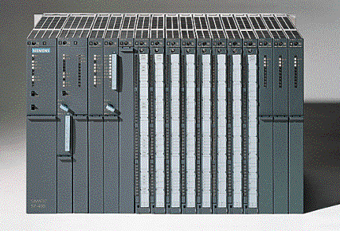
S7-400
Notes:
Features • The Power PLC for the mid to upper performance range,
• Performance-graded range of CPUs,
• Extensive selection of modules,
• Can be expanded by over 300 modules,
• Backplane bus integrated in the modules,
• Can be networked with - Multipoint interface (MPI),
- PROFIBUS or
- Industrial Ethernet,
• Central PG connection with access to all modules,
• No slot restrictions,
• Configuration and parameter setting with the help of the "HWConfig“ tool,
• Multicomputing (up to 4 CPUs can be used in the central rack ).

Slide 20
S7-400: Modules
PS
CPU
SM:
DI
SM:
DO
SM:
AI
SM:
AO
CP
FM
SM
IM
Notes:
Signal Modules • Digital input modules: 24V DC, 120/230V AC
(SM) • Digital output modules: 24V DC, Relay
• Analog input modules: Voltage, current, resistance, thermocouple
• Analog output modules: Voltage, current.
Interface Modules The IM460, IM461, IM463, IM467 interface modules provide the connection
(IM) between various racks:
• UR1 (Universal Rack) with up to 18 modules
• UR2 (Universal Rack) with up to 9 modules
• ER1 (Extension Rack) with up to 18 modules
• ER2 (Extension Rack) with up to 9 modules.
Function Modules Perform “special functions":
(FM) • Counting
• Positioning
• Closed-loop control.
Communication Provide the following networking facilities:
Processors (CP) • Point-to-Point connections
• PROFIBUS
• Industrial Ethernet.

Slide 21
بررسی سخت افزار سری 400:
Racks:
- UR1 and UR2 racks:
For central controllers and
expansion units.
- CR2 racks;
For segmented central controllers
(with two CPUs operating in parallel in
a single rack independently of each other).
- ER1 and ER2 racks; .for expansion units with signal modules.
UR2H rack;
.for S7400H.

Slide 22
بررسی سخت افزار سری 400:
Racks:
UR1 and UR2 racks:
-

Slide 23
Racks:
CR2 and UR2-H racks:
-

Slide 24
Racks:
ER1 and ER2 racks:
-

Slide 25
بررسی سخت افزار سری 400:
PS:
Redundant :
Standard :
-

Slide 26
بررسی سخت افزار سری 400:
PS:
-

Slide 27
بررسی سخت افزار سری 400:
CPUs:
S7-400 S7-400H S7-400F/FH
-

Slide 28
بررسی سخت افزار سری 400:
CPUs:
-

Slide 29
بررسی سخت افزار سری 400:
CPUs:
Memory types :
User memory : user program that are relevant for executing the program
Load Memory : plug-in memory card (RAM or FLASH EPROM)
System Memory :process image of the inputs and outputs and local data.
Timers and counters , ... can retain their old values by defining them as Non-violative memories.

Slide 30
S7-400: CPU Design (Part 1)
Start-up Type Switch
Mode Selector
e.g. CPU412-1
e.g. CPU416-2DP
* for further CPUs please see catalog
Notes:
Mode Selector MRES = Modul RESet
STOP = STOP mode, i.e. no program execution and
output disabled ( "OD“ mode= Output Disabled).
RUN = Program execution, read-only access possible from PG.
RUN-P = Program execution, read/write access possible from PG.
Start-up Type Switch CRST = When you start the CPU with the mode selector STOP / RUN, a “complete restart" is performed (Cold ReSTart).
WRST = When you start the CPU with the mode selector STOP / RUN, a “restart" is performed (Warm ReSTart) The CPU requests the start-up type via the Status LED (selectable with the CRST/WRST switch).

Slide 31
S7-400: CPU Design (Part 2)
Fault LEDs for
general CPU faults
Fault LEDs for
integrated DP interface
Slot for Memory
Card
DP interface
MPI interface
External battery supply
Notes:
EXT-BATT Additional external battery voltage supply (DC 5...15V to backup the RAM, e.g. when the power supply is being replaced).
MPI Connection For the programming device or another device with MPI interface.
DP Interface The 413-2DP, 414-2DP, 416-2DP and 417-2DP CPUs have an integrated DP interface for direct connection of distributed I/Os to the CPU.
Slot for In the S7-400 CPUs you can, depending on your requirements, insert RAM or
Memory Cards Flash EPROM cards as external load memory:
• RAM cards with a capacity of: 64KByte, 256KByte, 1MByte, 2MByte.
The contents are backed up via the CPU battery.
• Flash EPROM cards with a capacity of: 64KByte, 256KByte, 1MByte, 2MByte, 4MByte, 8MByte, 16MByte.
The contents are backed up on the integrated EEPROMs.

Slide 32
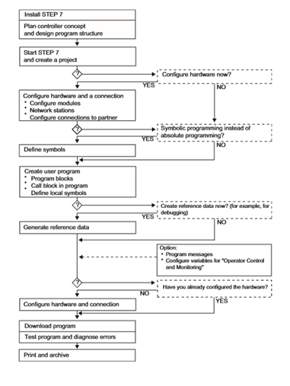
آشنایی با نرم افزار STEP7 :
آخرین ورژن :
Step7 5.7 مناسب برای برنامه نویسی S7-300, S7-400, C7 and WinAC.
S7 Graph – S7 High graph. Sequential Programming
S7-SCL
CFC : blocking software
PLCSIM: software for simulation
S7-PDIAG : Process Diagnostic
DOCPRO
Teleservice
Standard PID Control
Modular PID Control
Neurosystem
Fuzzy Control
خانواده نرم افزارهای زیمنس :
TIA portal : S7-1200, S7-1500, ET 200SP CPU and S7-1500

Slide 33
آشنایی با نرم افزار STEP7 :
انواع زبان های برنامه نویسی :
IEC 1131:
IL : low-Level Programing Assembly STL
FBD : Function Block Diagram FBD
LD : Ladder Diagram LAD
SFC : Sequential Function Control S7Graph-S7High Graph(Asynchronous)
ST : Structured Text High-Level Programing Language C , Pascal SCL

Slide 34
آشنایی با نرم افزار STEP7 :
دستورات مختلف برنامه نویسی و نمونه ها :
Bit Logic
Comparator
Math
Timer
Counter
Converter

Slide 35
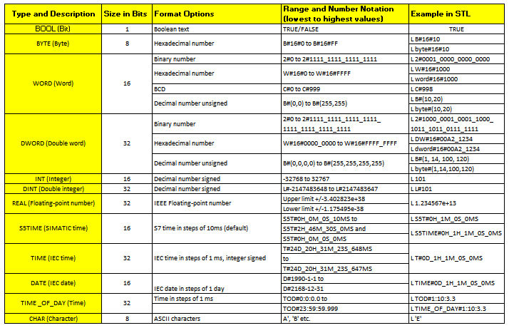
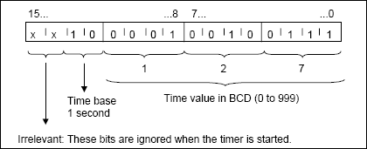
آشنایی با نرم افزار STEP7 :
انواع داده ها :
داده های اولیه:

Slide 36
آشنایی با نرم افزار STEP7 :
انواع داده ها :
داده های مختلط:

Slide 37
اجزای مختلف برنامه کاربر و انواع بلوک های مورد استفاده در STEP7
OB : Organization Block
DB : Data Block
FC : Function
- FB :Function
- SFC : System Function
- SFB :System Function Block

Slide 38
Overview of the Organization Blocks
Startup
OB 100
OB 101
OB 102
Cyclic
program
execution
Periodic
program
execution
Event-driven
program
execution
OB 1
OB 10...17
(Time-of-day
interrupts)
OB 20...23
(Time-delay interrupts)
OB 80...87
(Asynchronous errors)
OB 30...38
(Cyclic interrupts)
OB 40...47
(Hardware interrupts)
OB 121, 122
(Synchronous errors)
Interrupt OBs
Error OBs
Notes:
Startup A startup program is carried out before the cyclic program execution after a power recovery, or a change of operating mode (through the CPU‘s mode selector or by the PG). OB 100 to OB 102 are available for this. In these blocks you can, for example, preset the communications connections.
Cyclic Program The program that is to be continuously executed is stored in the Organization
Execution Block OB 1. After the user program has been completely executed in OB 1, a new cycle begins with the updating of the process images and the processing of the first statement in OB 1. The scan cycle time and the response time of the system is a result of these operations. The response time is the total of the executing time of the CPU‘s operating system and the time it takes to execute all of the user program. The response time, that is, how quickly an output can be switched dependent on an input signal, is equal to scan cycle time x 2.
Periodic Program With periodic program execution, you can interrupt the cyclic program execution
Execution at fixed intervals. With cyclic interrupts, an OB 30 to OB 37 organization block is executed after a preset timing code has run out, every 100 ms for example. Control-loop blocks with their sampling interval are called, for example, in these blocks. With time-of-day interrupts, an OB is executed at a specific time, for example every day at 17:00 hours (5:00 p.m.), to save the data.
Event-driven The hardware interrupt can be used to quickly respond to a process event. After
Program the event occurs, the cycle is immediately interrupted and an interrupt program
Execution is carried out. The time-delay interrupt reponds after a delayed time period to a process event. With the error OBs you can determine how the system is to behave, for example, if the backup battery fails.

Slide 39
اجزای مختلف برنامه کاربر و انواع بلوک های مورد استفاده در STEP7
DB : Data Block :
Shared DB : Are accessible for all
Instance DB : Belong to specific FB
مواردي كه باعث Stop شدن CPU در موقع استفاده از DB مي شود.
1- استفاده از ديتا بلاك در OB1 وقتي كه خود DB در CPU بار گذاري نشود.
2- استفاده ازآدرس ديتا بلاكي كه ديتا بلاك در آن استفاده نشده باشد.
3- استفاده از شماره ديتا بلاکی كه CPU اآن را ساپورت نمي كند.

Slide 40
اجزای مختلف برنامه کاربر و انواع بلوک های مورد استفاده در STEP7
FC:
فانكشن بلاك: بلاكي است كه داراي ورودي و خروجي و منطقي كه برنامه در آن نوشته مي شود تا كار مشخصي انجام دهد.
1- كليه توابع ها پس از ساخته شدن بايد در PLC دانلود شود.
2- توابع توسط متغير هاي LOCAL برنامه ريزي مي شوند همچنين مي توان از متغير هاي GOBAL استفاده كرد.
3- هر تابع پس از ساخته شدن براي اجرا بايد در OB1 صدا زده شود در غير اينصورت CPU به مد STOP مي رود.
FC داراي حافظه نمي باشد لذا نياز به تغير متغير ACTUAL براي هر پايه دارد. SET / RESET اگر بخواهيم از SET&RESET TIMER/COUNTER نبايد از عناصر حافظه استفاده كرد
TIMER&COUNTER استفاده كنيم بايد آن را خارج كرد. زيمنس براي حل اين مشكل از فانكشن بلاك استفاده كرد.

Slide 41
اجزای مختلف برنامه کاربر و انواع بلوک های مورد استفاده در STEP7
FC:
- تابعی بنویسید که دو عدد را بعنوان ورودی گرفته از هم تفریق کرده و در صورتی که از یک بیشتر باشد یک آلارم در خروجی نمایش دهد و حاصل را در به صورت درصدی از عدد اول نمایش دهد.

Slide 42
اجزای مختلف برنامه کاربر و انواع بلوک های مورد استفاده در STEP7
FB:
- برخلاف FCها FB ها دارای حافظه هستند این حافظه همان DB اختصاص یافته به هر FB می باشد.
مزایای FB:
عدم نیاز به جستجوی خانه خالی حافظه جهت استفاده در برنامه
اطمینان از عدم تکرار و یا نوشته شدن روی مقادیر قبلی

Slide 43
اجزای مختلف برنامه کاربر و انواع بلوک های مورد استفاده در STEP7
SFC,SFB:
- فانكشن و فانكشن بلاك هايي وجود دارد كه خود نرم افزار زيمنس در كتابخانه خود قرار داده شده و براي كارهاي كلي مي باشد .
معرفي 46 SFC: توسط اين SFC46 مي توان CPU را به مد STOP برد.
تايمر از نوع SFB:
پالس تايمر : TP SFB3
تاخيردروصل: TON SFB4
تاخير در قطع : 5. TOF SFB
كانتر ها از نوع SFB
شمارش بالا SFB0.
شمارش پايين. SFB1.
شمارش بالا و پايين SFB2.

Slide 44
اجزای مختلف برنامه کاربر و انواع بلوک های مورد استفاده در STEP7
SFC,SFB:
مقایسه تایمر IEC و تایمر معمولی
-1تايمر 24D/20H IEC اندازه گيري مي كند اما تايمر معمولي 24 H/46M/30S اندازه گيري مي كند.
2- حداقل زمان تايمر ICE يك ميلي ثانيه است و تايمر معمولي 10 MS اندازه گيري مي كند .
3- مقدار تايمر IEC ماندگار است اما تايمر معمولي نه و بايد در CPUتعريف كنيم.
4- فرمت تايمر T# IEC مي باشد اما تايمر معمولي # S5T مي باشد .
مقايسه كانتر ها ICE و کانتر معمولي
1- كانتر IEC حدكثر تا 32768 مي تواند بشمارد اما كانتر معمولي تا 999 مي تواند بشمارد.
2- فرمت هر در كانتر #C مي باشد
3- مقدار كانتر IEC چون در DB مي باشد ماندگار است اما كانتر معمولي اين چنين نمي باشد.

Slide 45
انواع روش های راه اندازی :
HOT:
در این مد ابتدا OB101 فراخوانی می­شود. و برنامه ای که درون آن است ، اجرا می­شود. اگر این OB درون PLC لود نشده باشد ، مشکلی پیش نمی­آید و CPU به کار خود ادامه می­دهد و به Stop نمیرود.
هیچ دیتایی پاک نمیشود چه از نوع (Retentive) باشد چه نباشد.
برنامه از جایی که قطع شده بود ادامه میابد.
خاص s7-400 است.
Warm :
در این مد ابتدا OB100 فراخوانی میشود و برنامه ای که درون آن است اجرا میشود. اگر این OB درون PLC لود نشده باشد ، مشکلی پیش نمی­آید و CPU به کار خود ادامه میدهد و به Stop میرود.
بعد از موارد زیر حتما باید Warm Restart انجام شود و امکان Hot Restart وجود ندارد :
ریست حافظه
سر ریز شدن I Stack / B Stack
هنگامی که CPU در وضعیت Stop اگر تغییراتی در برنامه انجام میدهیم و آن را لود کنیم و یا اینکه کل User Program را درون PLC دانلود کنیم.
پیکربندی سخت افزاری ماژول ها تغییر یابد ( مثلاً یک ماژول را جایگزین کنیم
آنچه به عنوان (Retentive) تعریف شده پاک نمیشود.
برنامه از اولین دستور OB1 اجرا میگردد.
نکته : در CPU های سری S7 300 ( به غیر از CPU 318 ) قابلیت راه اندازی مجدد فقط به روش WARM وجود دارد.
Cold
در این مد ابتدا OB102 فراخوانی میشود و برنامه ای که درون آن است ، اجرا میشود. اگر این OB درون PLC لود نشده باشد ، مشکلی پیش نمی­آید و CPU به کار خود ادامه میدهد و به Stop نمیرود.
پس از HW Config و یا Memory Config لازم است Cold Restart انجام شود تا تغییرات پذیرفته شود. هنگامی که Cold Restart انجام میشود ، کلیه Data Block هایی که توسط SFC در حافظه Work Memory ایجاد شده است ، حذف میگردد و سایر Data Block ها ، مقدار اولیه­ای که در حافظه Load Memory داشته اند ، حفظ میکنند.
تمامی تایمر ، کانتر و فلاگها ریست میشوند (چه از نوع قابل ذخیره (Retentive) باشند ، چه نباشند).
برنامه از اولین دستور OB1 اجرا میگردد.

Slide 46
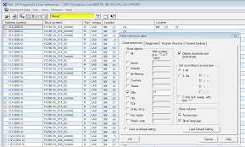
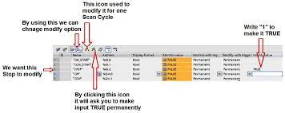
Reference Data :
Force and Modify Table:

